Slide 1
VLOOKUP dan HLOOKUP
Riza Syahrial, MKom
Pertemuan 06 : ms. excel

Slide 2
Pengertian Rumus VLOOKUP & HLOOKUP
Rumus Excel VLOOKUP dan HLOOKUP adalah rumus yang paling sering digunakan membuat lookup function untuk melihat data secara vertikal dan horizontal. Berbeda dengan rumus LOOKUP yang dapat mencocokkan data teks maupun numerik, sedangkan rumus VLOOKUP dan HLOOKUP khusus untuk mencocokkan data numerik.
Penggunaan rumus VLOOKUP dan HLOOKUP merupakan kompleksitas numerik terhadap rumus LOOKUP yang sederhana. Berikut cara menggunakan VLOOKUP dan HLOOKUP beserta contohnya.

Slide 3
Cara VLOOKUP pada Microsoft Excel
Rumus Excel VLOOKUP adalah rumus yang digunakan melihat data secara vertikal (data diurutkan secara vertikal), dengan mengambil nilai dari suatu table_array dimana data range referensi terletak pada kolom pertama.

Slide 4
=VLOOKUP(lookup_value, table_array, col_index_num,[range_lookup])
lookup_value adalah sel yang akan dicocokkan dengan table_array.
table_array adalah tabel array yang menjadi referensi lookup_value serta data sel yang dilihat. Kolom pertama akan menjadi sel referensi (pencocokan). Dapat diisi dengan nama range atau referensi langsung.
col_index_num adalah urutan kolom yang akan dilihat atau ditampilkan hasilnya.
[range_lookup] adalah argument opsional (bisa diisi/tidak) yang dapat didefinisikan sebagai boolean TRUE atau FALSE.
TRUE berarti fungsi melakukan pencocokan data berdasarkan aproksimasi matematika (approximate match). Secara default fungsi bernilai TRUE. Untuk bekerja, kolom pertama (referensi) table_array harus berisi data numerik yang diurutkan dari kecil ke besar.
FALSE berarti fungsi melakukan pencocokan data secara tepat (exact match). Jika data yang diuji tidak ada yang cocok, maka hasil yang ditampilkan #N/A.

Slide 5
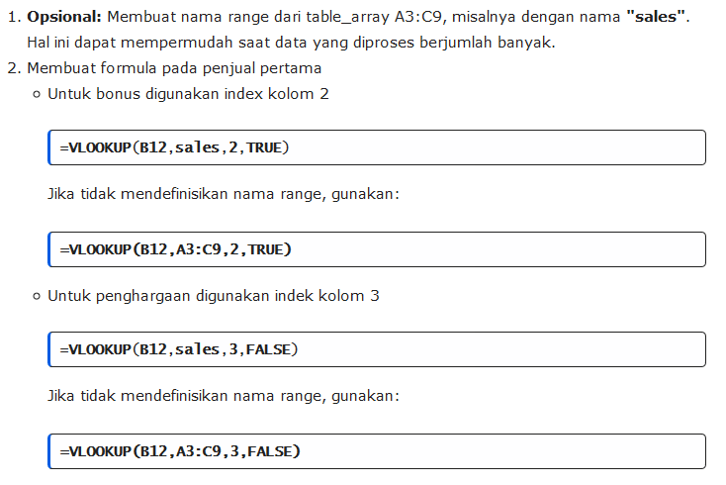

Slide 6
Cara HLOOKUP pada Microsoft Excel
HLOOKUP adalah rumus yang digunakan melihat data secara horizontal (data diurutkan secara horizontal), dengan mengambil nilai dari suatu table_array dimana data range referensi terletak pada baris pertama.

Slide 7
=HLOOKUP(lookup_value, table_array, row_index_num,[range_lookup])
lookup_value adalah sel yang akan dicocokkan dengan table_array
table_array adalah tabel array yang menjadi referensi lookup_value serta data sel yang dilihat. Baris pertama akan menjadi sel referensi (pencocokan). Dapat diisi dengan nama range atau referensi langsung.
row_index_num adalah urutan baris yang akan dilihat atau ditampilkan hasilnya.
[range_lookup] adalah argument opsional (bisa diisi/tidak) yang dapat didefinisikan sebagai boolean TRUE atau FALSE.
TRUE berarti fungsi melakukan pencocokan data berdasarkan aproksimasi matematika (approximate match). Secara default fungsi bernilai TRUE. Untuk bekerja, baris pertama (referensi) table_array harus berisi data numerik yang diurutkan dari kecil ke besar.
FALSE berarti fungsi melakukan pencocokan data secara tepat (exact match). Jika data yang diuji tidak ada yang cocok, maka hasil yang ditampilkan #N/A.

Slide 8
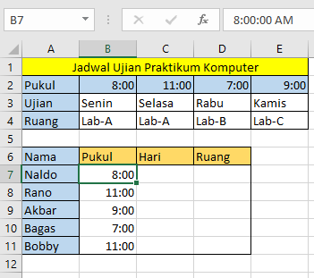
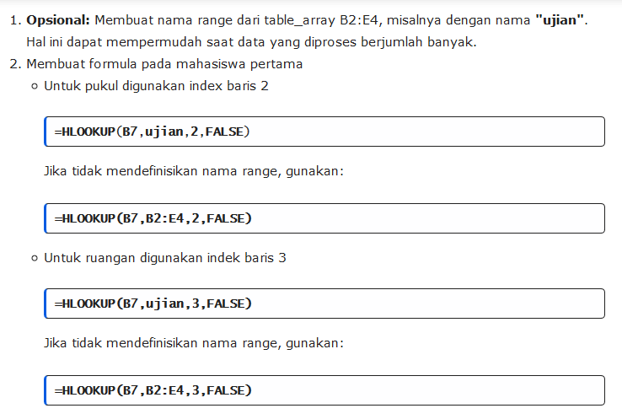
Contoh:
Seorang dosen membuat jadwal ujian praktikum pemrograman komputer pada tabel pertama. Karena praktikum tersebut membutuhkan waktu yang lama. Sehingga dosen tersebut membuat jadwal khusus pada seluruh mahasiswa berdasarkan kebiasaan bangun pagi. Untuk mempercepat pekerjaan, dosen tersebut menggunakan HLOOKUP untuk membuat jadwal khusus itu adalah sebagai berikut.

Slide 9
Cara menggunakan HLOOKUP (hari)
Cara menggunakan HLOOKUP lanjutan (ruang)

Slide 10
Akhir PERTMUAN 6
Referensi Sumber Utama : https://www.advernesia.com/

